Slide 1
Programmieren 1 Zusatz-Tutorium
12 - Klausurvorbereitung 1

Slide 2
Agenda
Wir besprechen heute und in der nächsten Woche die Klausur vom Sommersemester 2019.
Aufgabe 1: UML-Diagramme
Aufgabe 2: Schleifen
Aufgabe 3: “Lückentext”
Aufgabe 4: Rekursion
Aufgabe 5: statische APIs
Aufgabe 6: Programmierung
heute

Slide 3
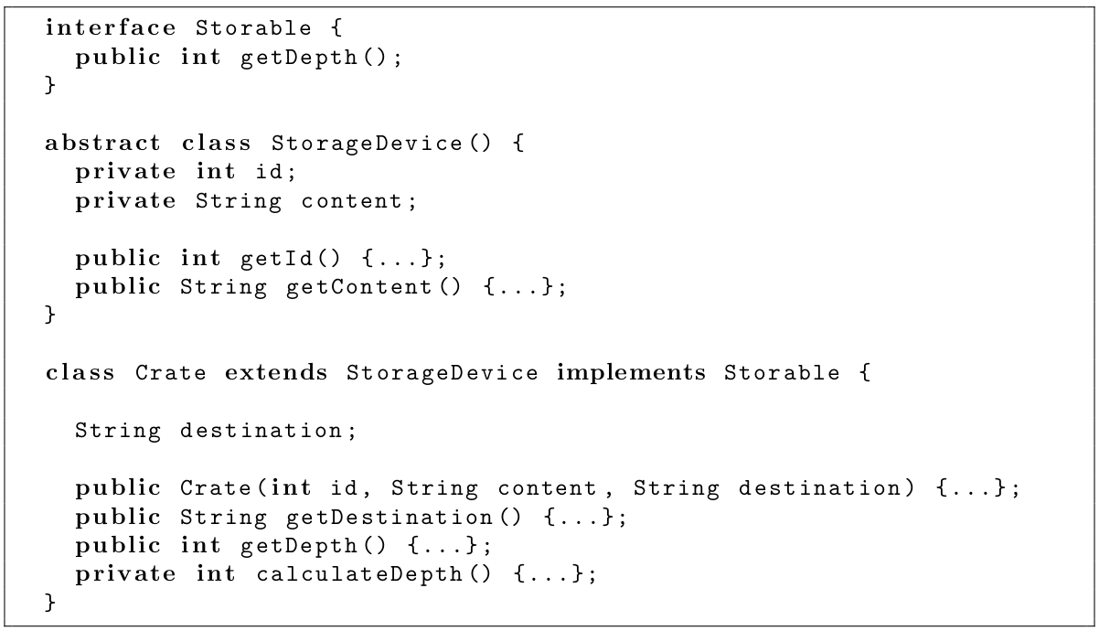
Aufgabe 1: UML-Diagramme
In dieser Aufgabe beschäftigen Sie sich mit UML Diagrammen. Sie müssen ein UML
Diagramm in Java Quellcode übersetzen sowie umgekehrt.
Übertragen Sie den folgenden Java-Code in ein entsprechendes UML-Diagramm! (5)

Slide 4
Aufgabe 1: UML-Diagramme
<<abstract>> StorageDevice
id : int
content : String
<<interface>> Storable
getId() : int
getContent() : String
getDepth() : int
Crate
destination : String
Crate(id: int, content: String, destination: String)
getDestination() : String
getDepth(): int
calculateDepth() : int

Slide 5
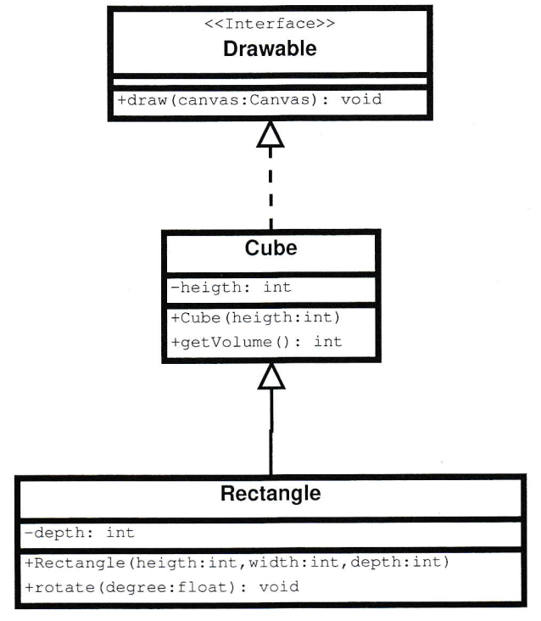
Aufgabe 1: UML-Diagramme
b) Übertrage folgendes UML-Diagramm in Java-Code. Lass dabei Methodenkörper leer. (5)

Slide 6
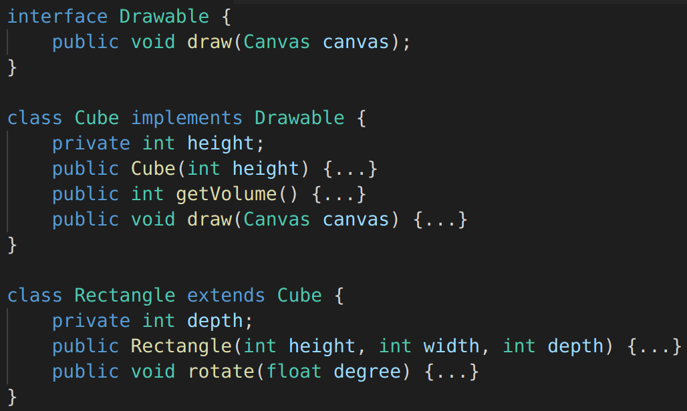
Aufgabe 1: UML-Diagramme

Slide 7
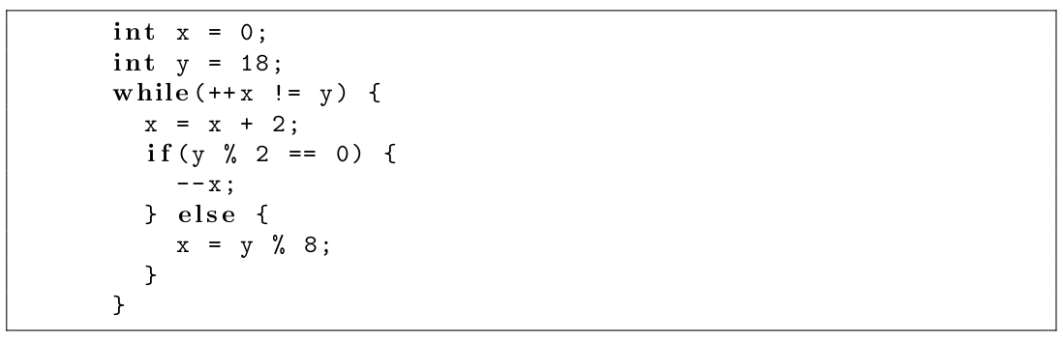
Aufgabe 2: Schleifen
Terminiert diese Schleife? Wenn ja, geben Sie x und y nach Terminierung an. (2)

Slide 8
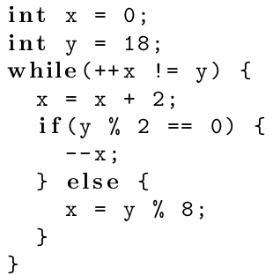
Aufgabe 2: Schleifen
a)
Iteration
x
y
terminiert?
0
0
18
nein
1
2
18
nein
2
4
18
nein
…
…
…
…
9
18
18
nein
…
…
…
…
=> Schleife terminiert nicht! (auch nicht bei int-Overflow)
2³⁰-1
2³¹-2
18
nein
2³⁰
-2³¹
18
nein
…
…
…
…
2³¹
0
18
nein

Slide 9
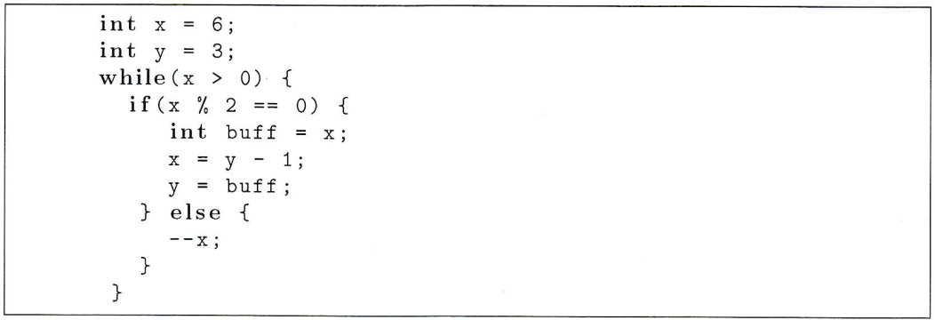
Aufgabe 2: Schleifen
b) Terminiert diese Schleife? Wenn ja, geben Sie x und y nach Terminierung an. (2)

Slide 10
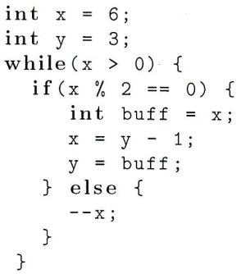
Aufgabe 2: Schleifen
b)
Iteration
x
y
terminiert?
0
6
3
nein
1
2
6
nein
2
5
2
nein
3
4
2
nein
4
1
4
nein
5
0
4
ja
=> Schleife terminiert: x = 0, y = 4.

Slide 11
Aufgabe 2: Schleifen
c) Jedem der folgenden Ausdrücke wird die Deklaration int x = 42; voran gesetzt.
Geben Sie für jeden der Ausdrücke den Typ und den Wert des Ausdrucks an. (3)
Ausdruck
Typ
Wert
(x/.2) * 2
double
420.0
(x++ % 21) + x
int
43
++x == x++
boolean
true

Slide 12
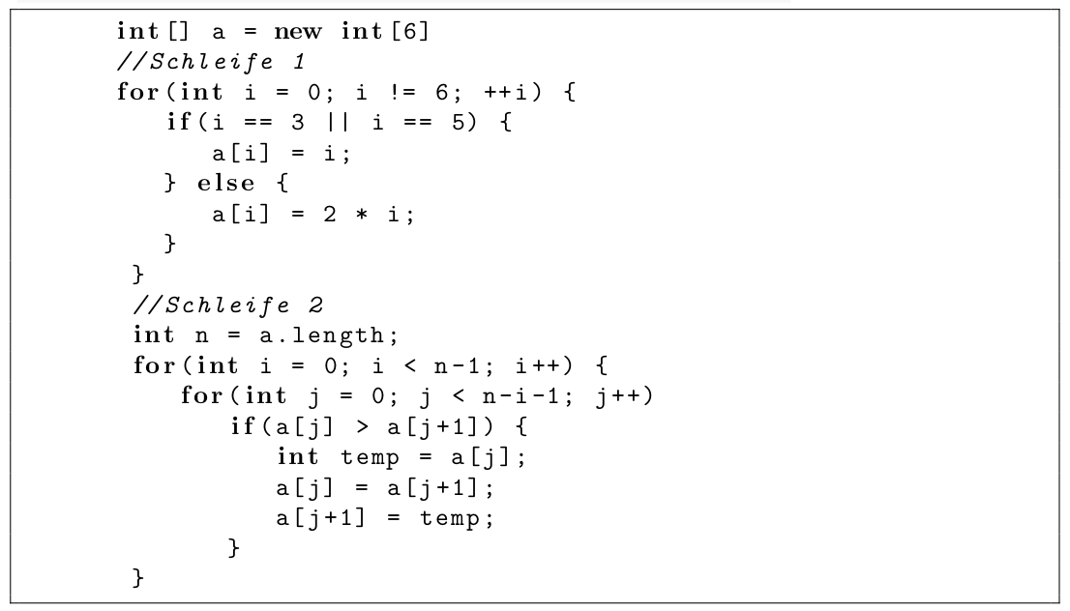
Aufgabe 2: Schleifen
d) Geben Sie jeweils den Inhalt der einzelnen Array Felder von a nach
der jeweiligen Ausführung der beiden äußeren Schleifen an. (6)

Slide 13
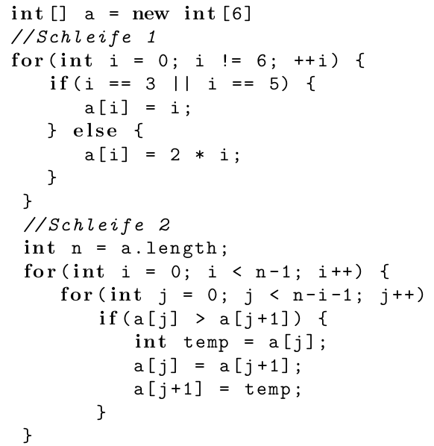
Aufgabe 2: Schleifen
Nach der ersten Schleife:
Index
a[0]
a[1]
a[2]
a[3]
a[4]
a[5]
Wert
0
2
4
3
8
5
Nach der zweiten Schleife:
Index
a[0]
a[1]
a[2]
a[3]
a[4]
a[5]
Wert
0
2
3
4
5
8
Bubblesort

Slide 14

Aufgabe 3: “Lückentext”
Auf der folgenden Seite ist ein Java Programm gegeben.
Füllen Sie die Lücken im Programmtext so aus, dass das Programm die nachfolgende
Ausgabe erzeugt:
Sie dürfen dabei den vorhandenen Code auf keine Art und Weise erweitern oder
ändern. Nicht jede Lücke muss notwendigerweise auch gefüllt werden.

Slide 15
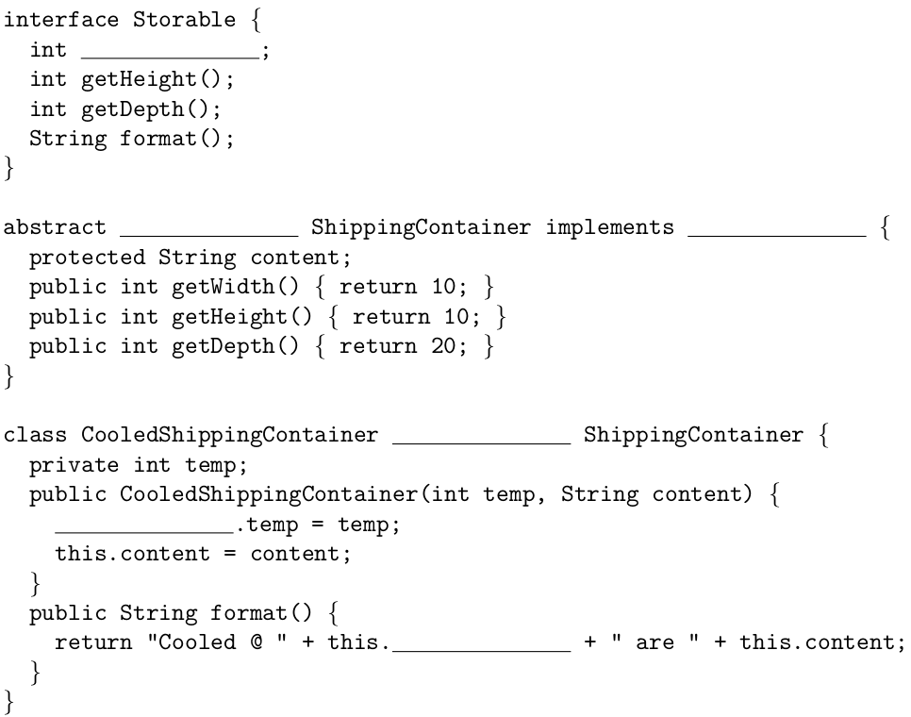
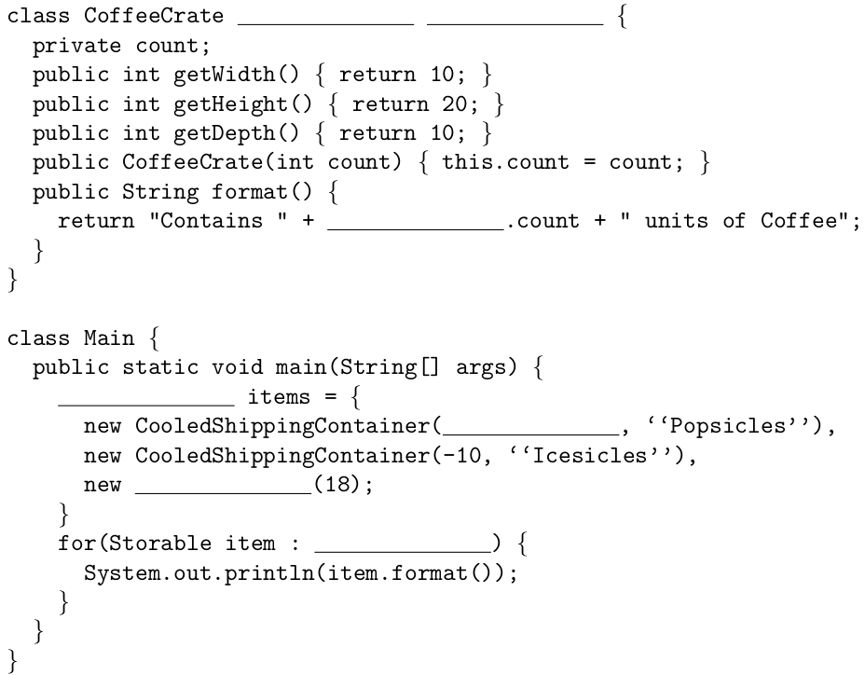
Aufgabe 3: “Lückentext”
implements
Storable
getWidth()
class
Storable
this
extends
Storable[ ]
-5
this
CoffeeCrate
items
temp

Slide 16
Das wars für heute!
Nächste Woche bearbeiten wir den Rest der Klausur!

